Slide 1

Project FlashPass
By Team FlashPass
정의정, 김태휘, 김경

Slide 2
프로젝트 목적
스마트폰의 보급과 인터넷 및 IT 기술의 발전을 통해 기술적으로 편한 요즘
하지만 그에 따라 우리는 수많은 웹사이트와 서비스에 가입 및 구독
이 모든 웹사이트와 서비스에 동일한 ID와 PW를 사용하는 것은 보안적으로 취약.
그렇다고 해서 항상 다른 ID와 PW를 사용하면 모두 기억하기 어려움.
따라서, 단 1개의 Master ID, 단 1개의 Master Password.
내가 가입한 모든 웹사이트/서비스의 ID와 PW를 저장해놓고 사용.

Slide 3












개발 환경
언어
서버 + 관리 시스템
HTML
CSS
JavaScript
Java
프레임워크 + 엔진 + DB
Spring Boot
Thymeleaf
MySQL
FileZilla

Slide 4





구성도
서비스 구동
https://www.flashpass.com
URL
ID
PW
http://www.google.com
userid1234
••••••••
URL
ID
PW
Master ID
Master PW
http://www.naver.com
userid5678
••••••••
URL
ID
PW
http://www.example.com
userid0000
••••••••
로그인
스프링 부트 파일 업로드
+

Slide 5
개발 일정
서비스 구현
암호화 학습 & 구현
SHA & AES
Java 핵심 학습
Spring Boot 학습 & 구현
MySQL 학습
DB 구축
진행중
AWS 학습 & 서버 구축
HTML & CSS
틀 완성
START
23-07-09
23-07-16
23-07-23
23-08-01
End

Slide 6
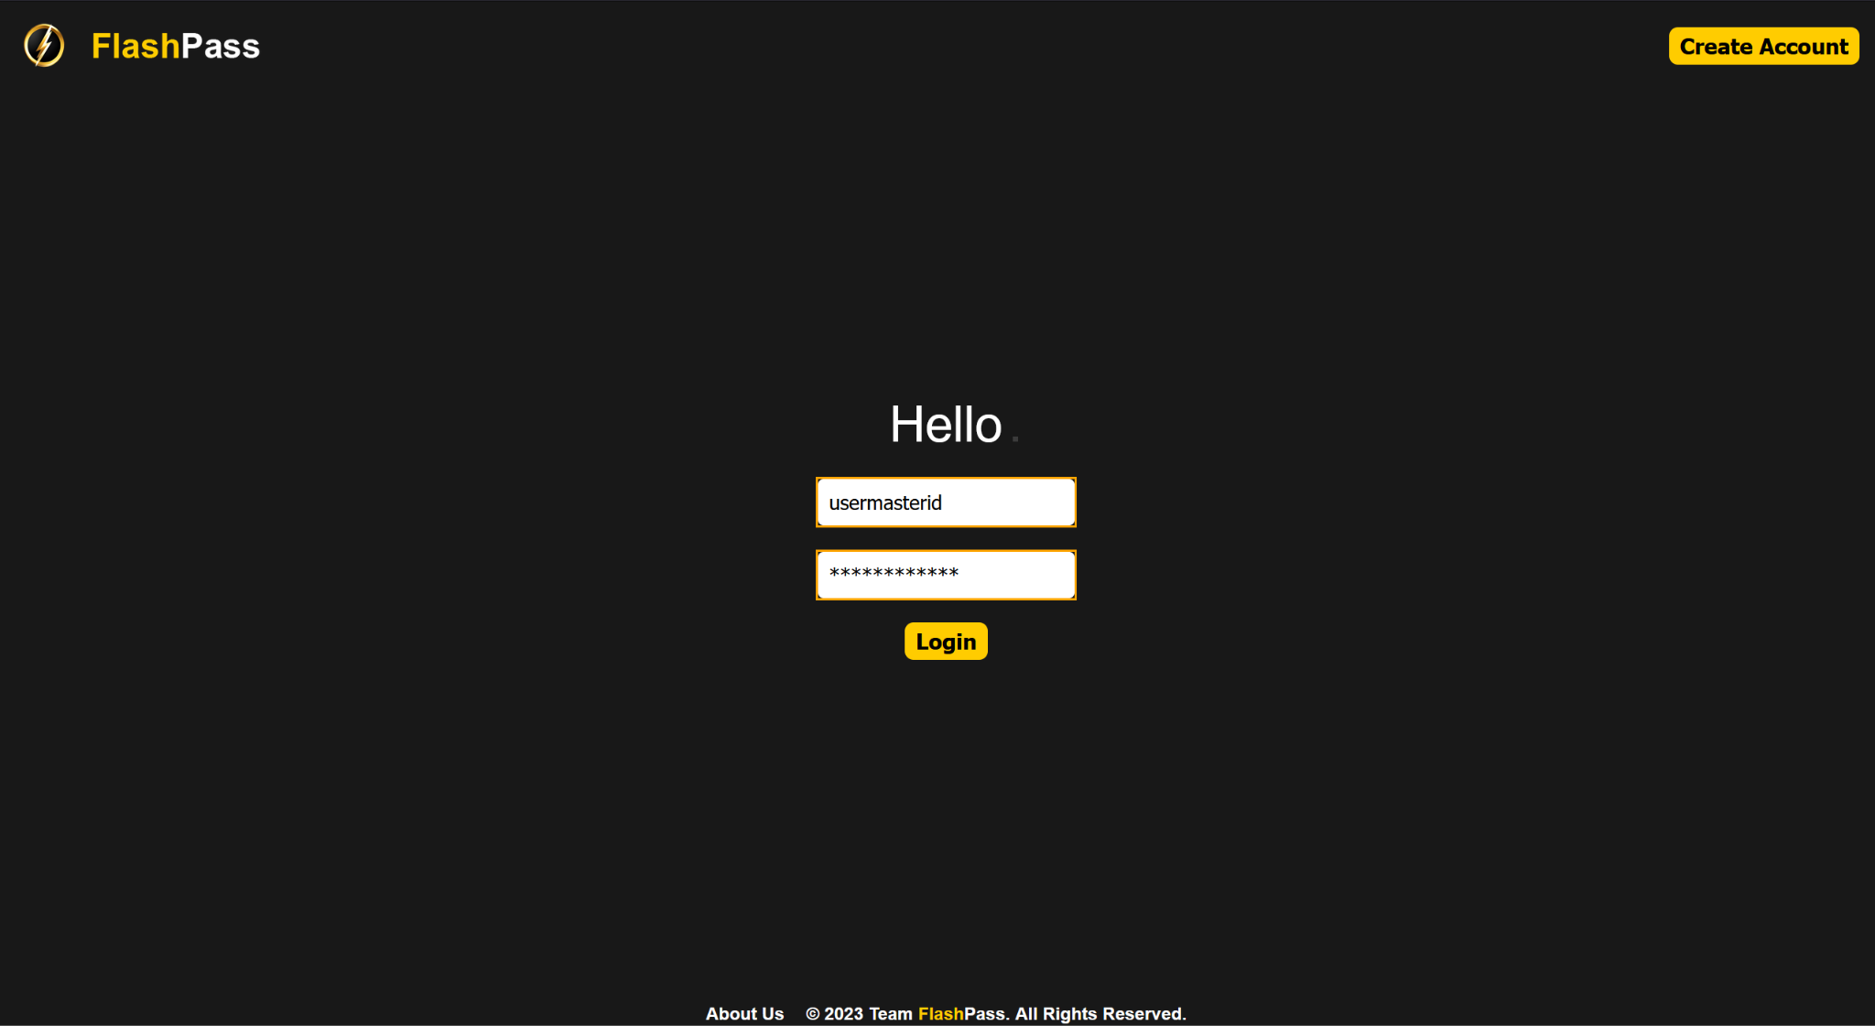
UI & UX: Homepage

Slide 7
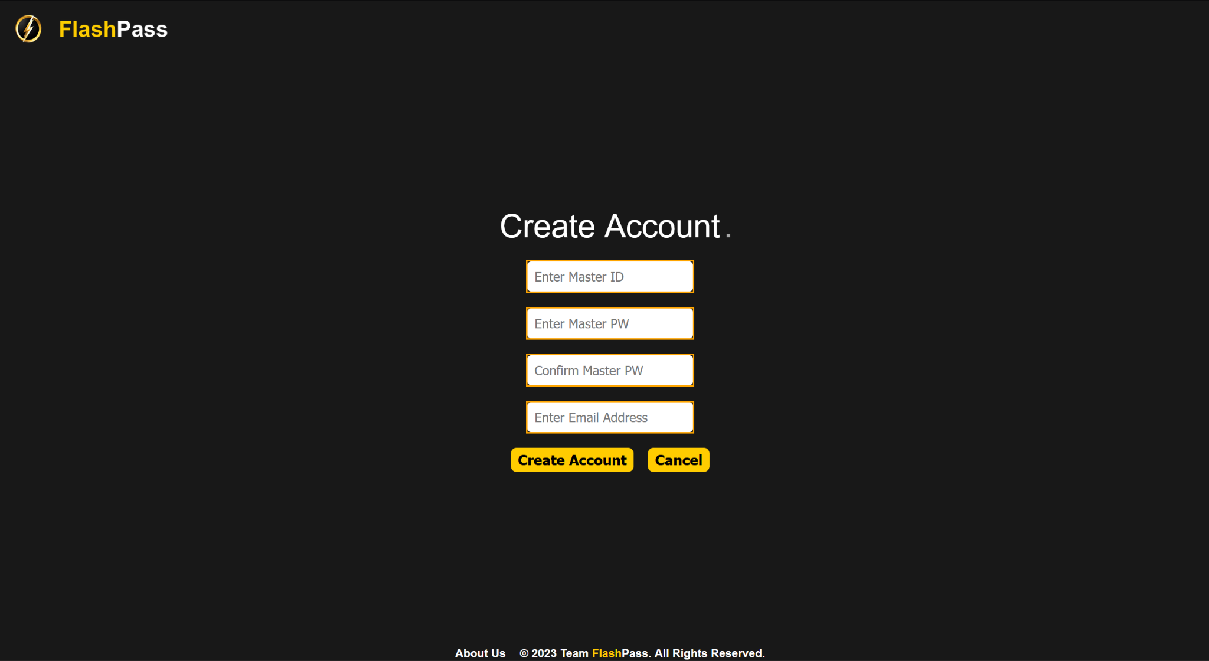
UI & UX: Create Account

Slide 8
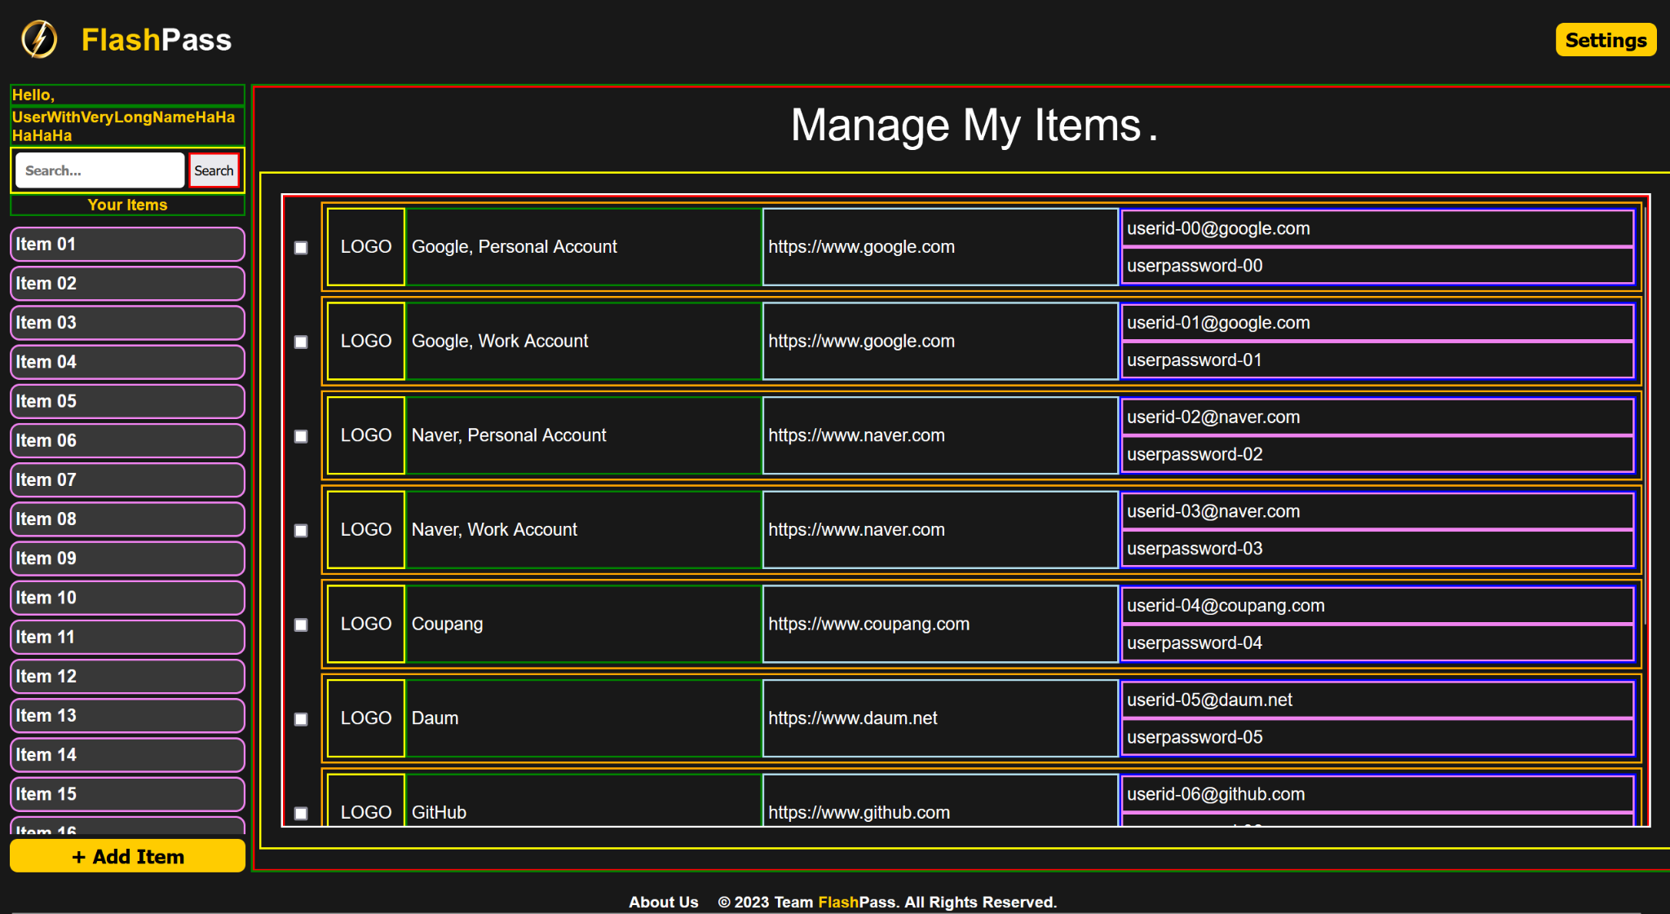
UI & UX: Vault

Slide 9
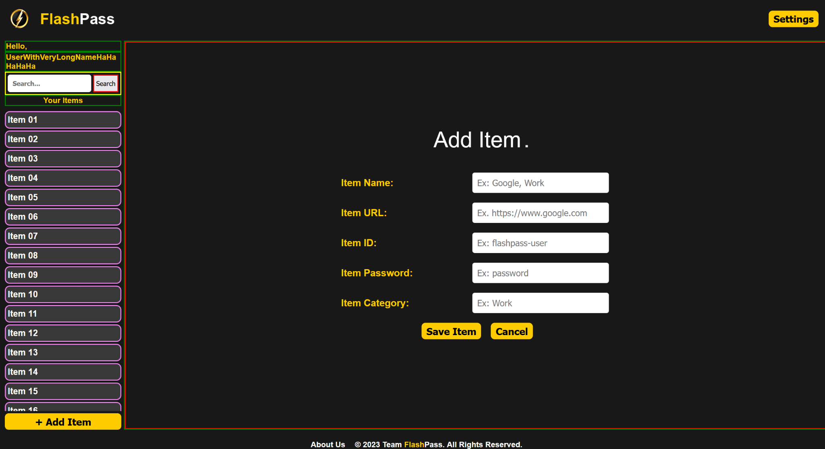
UI & UX: Add Item

Slide 10
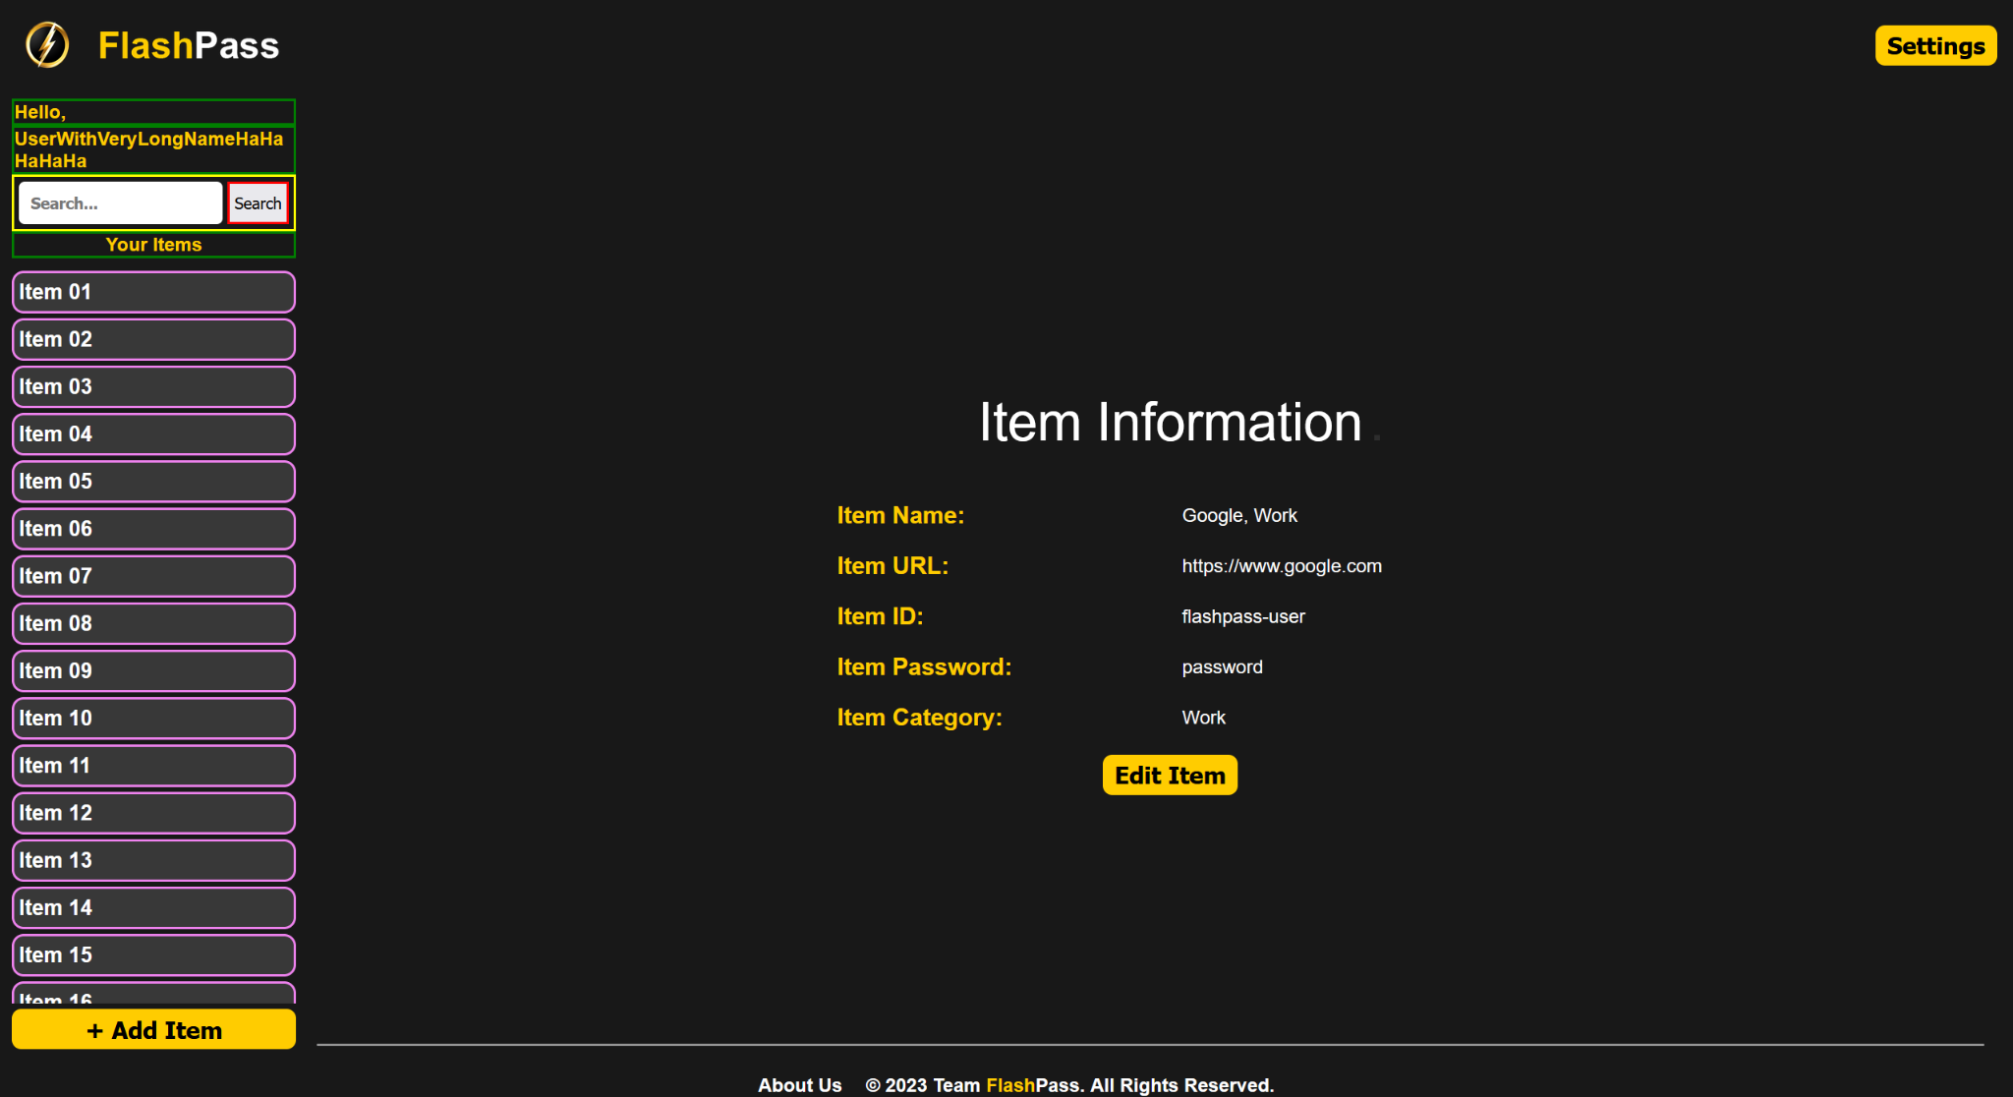
UI & UX: Show Item

Slide 11
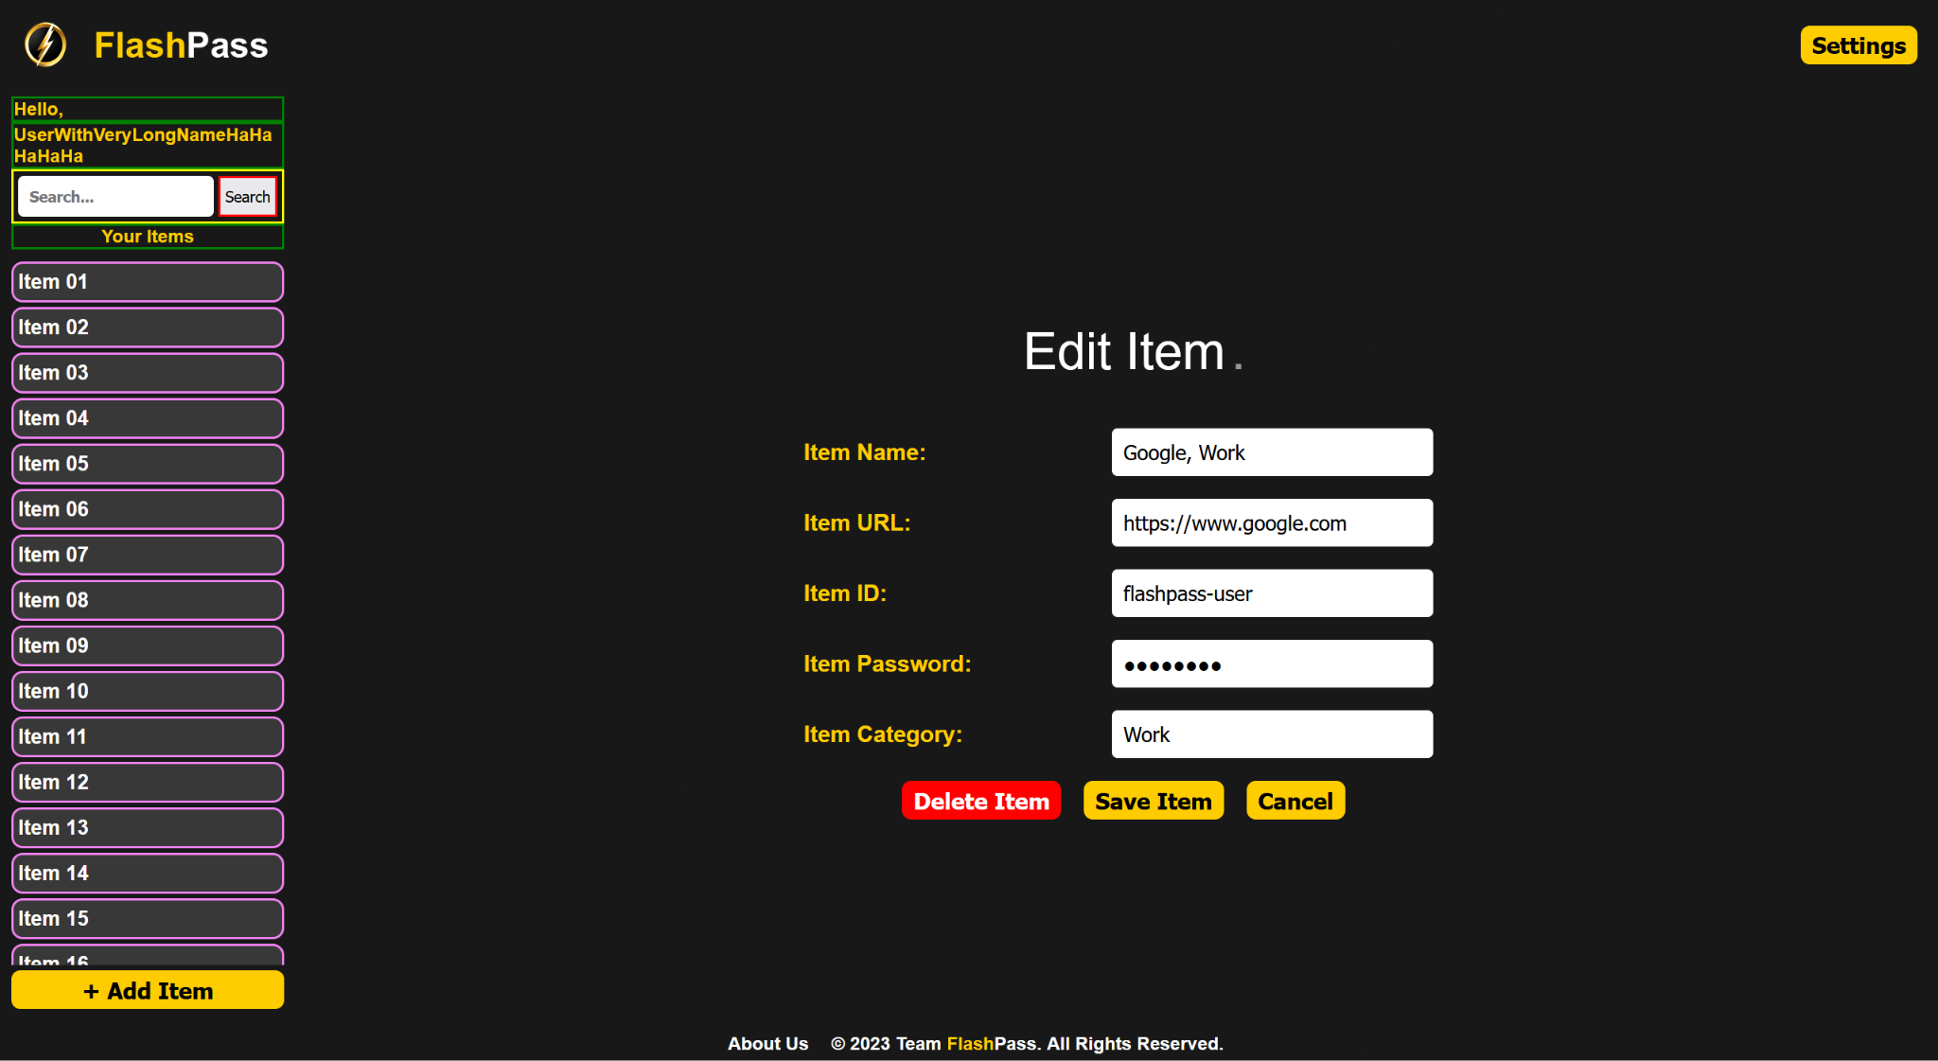
UI & UX: Edit Item

Slide 12
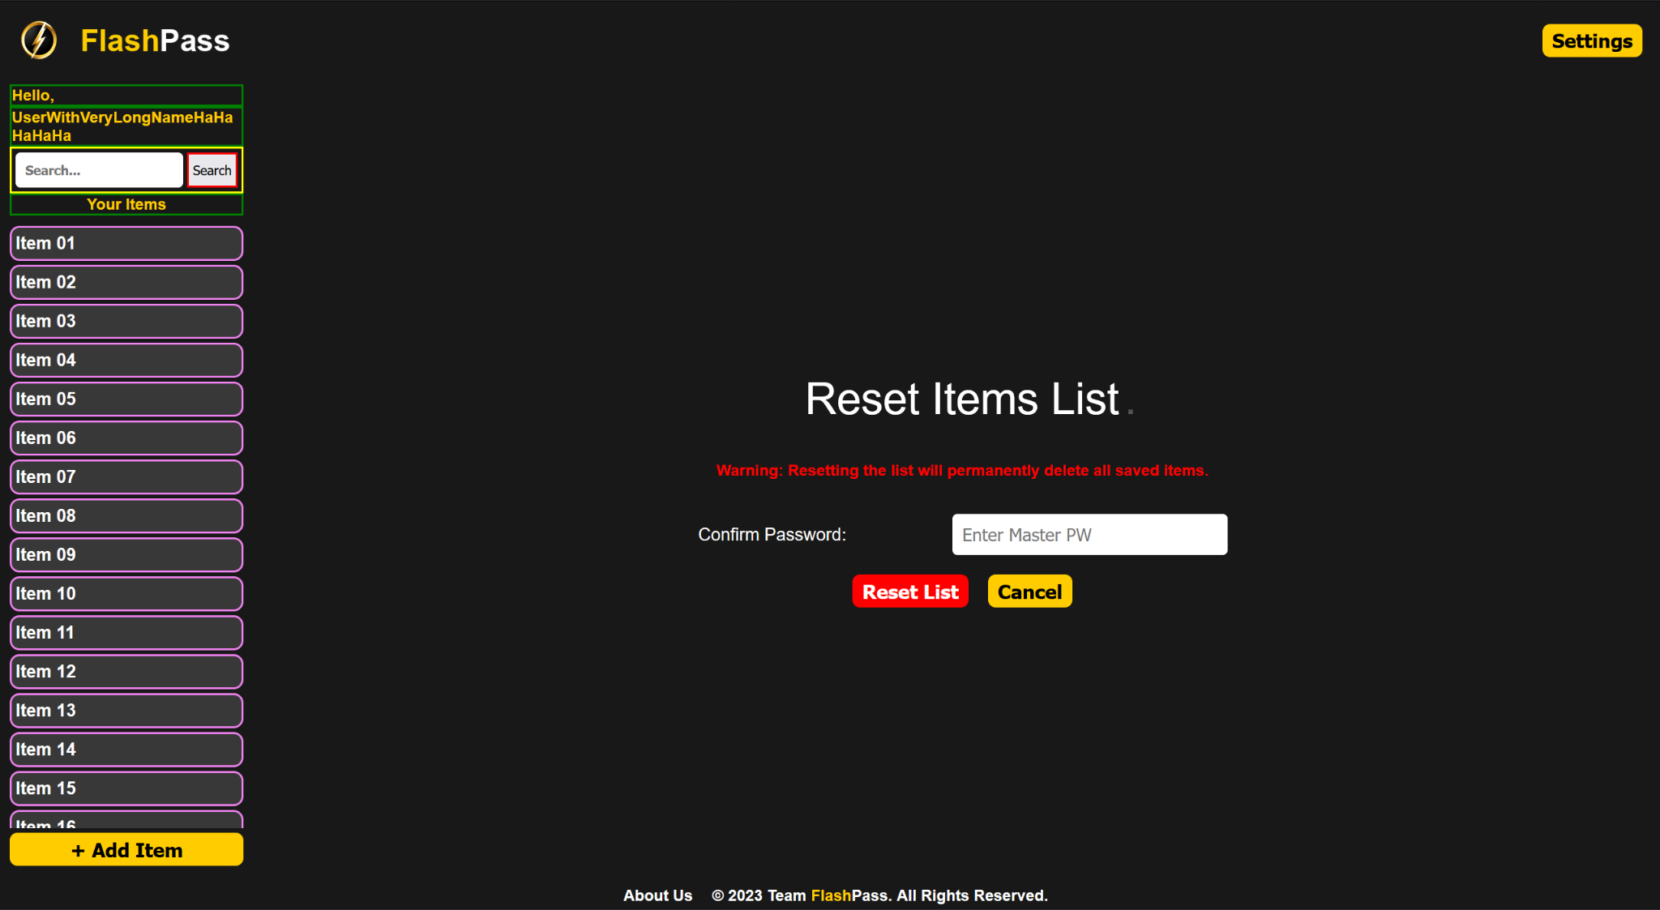
UI & UX: Reset List

Slide 13
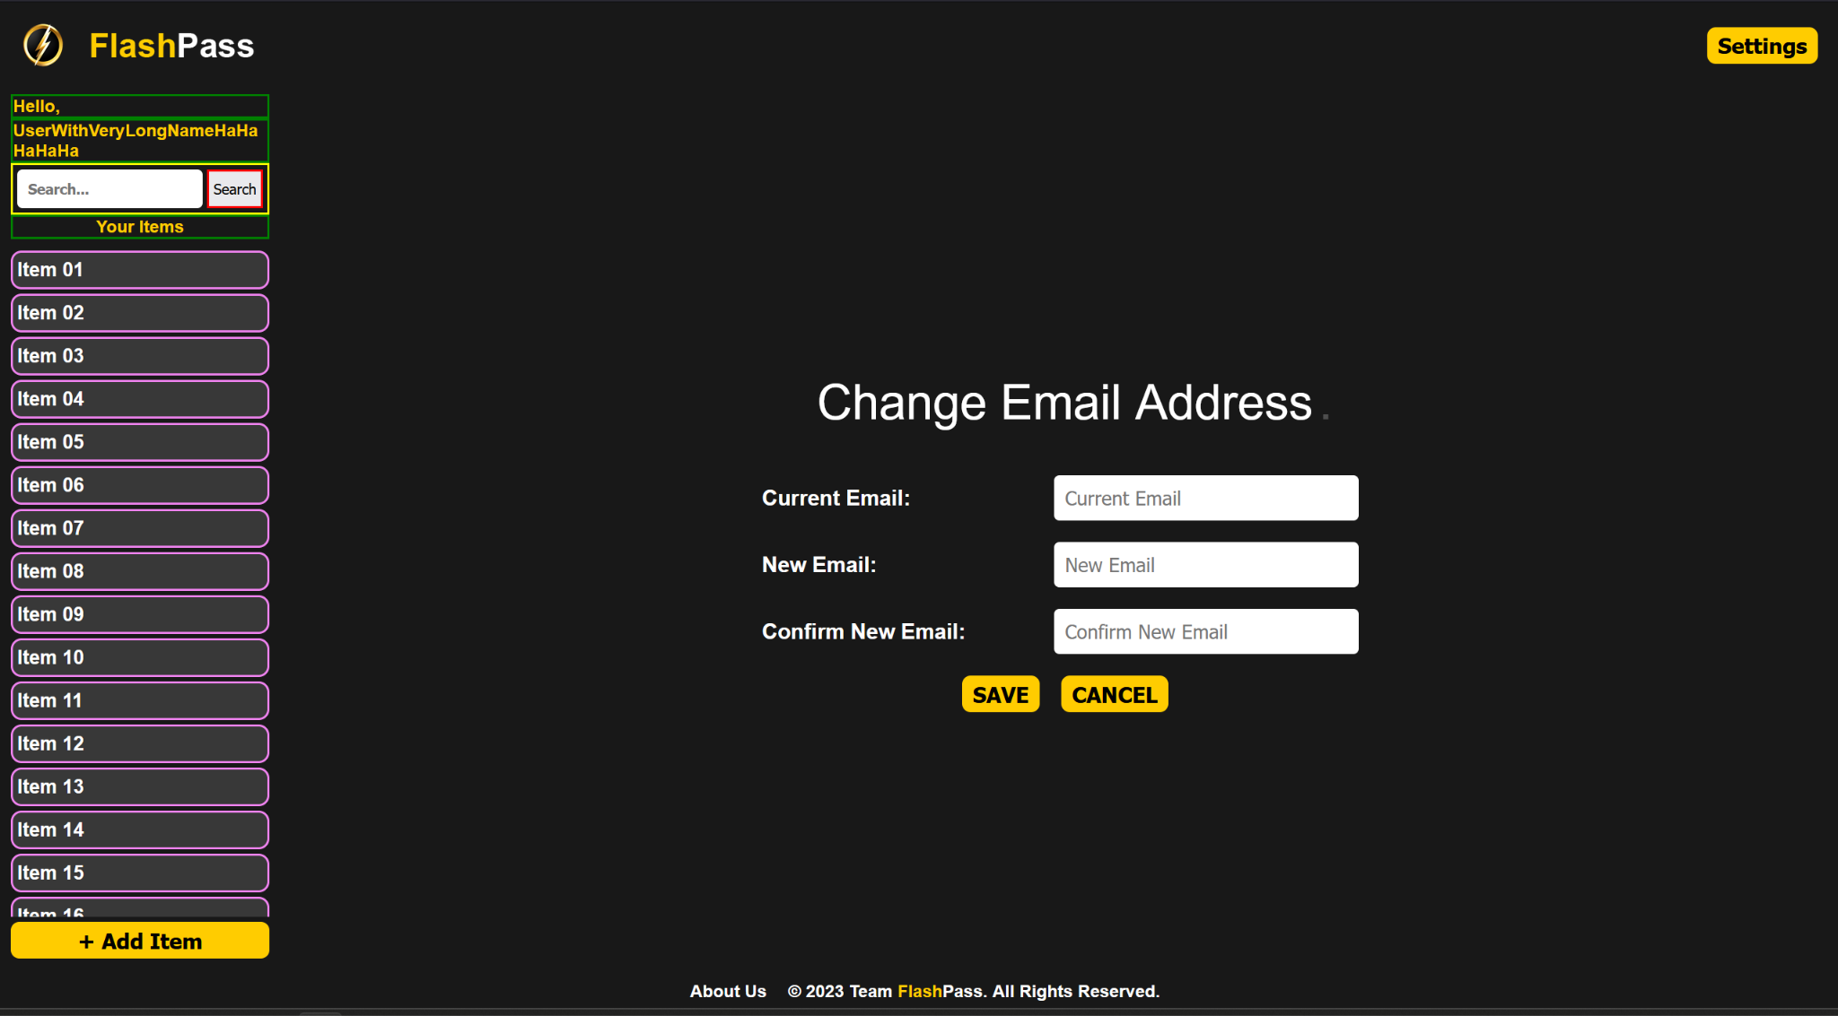
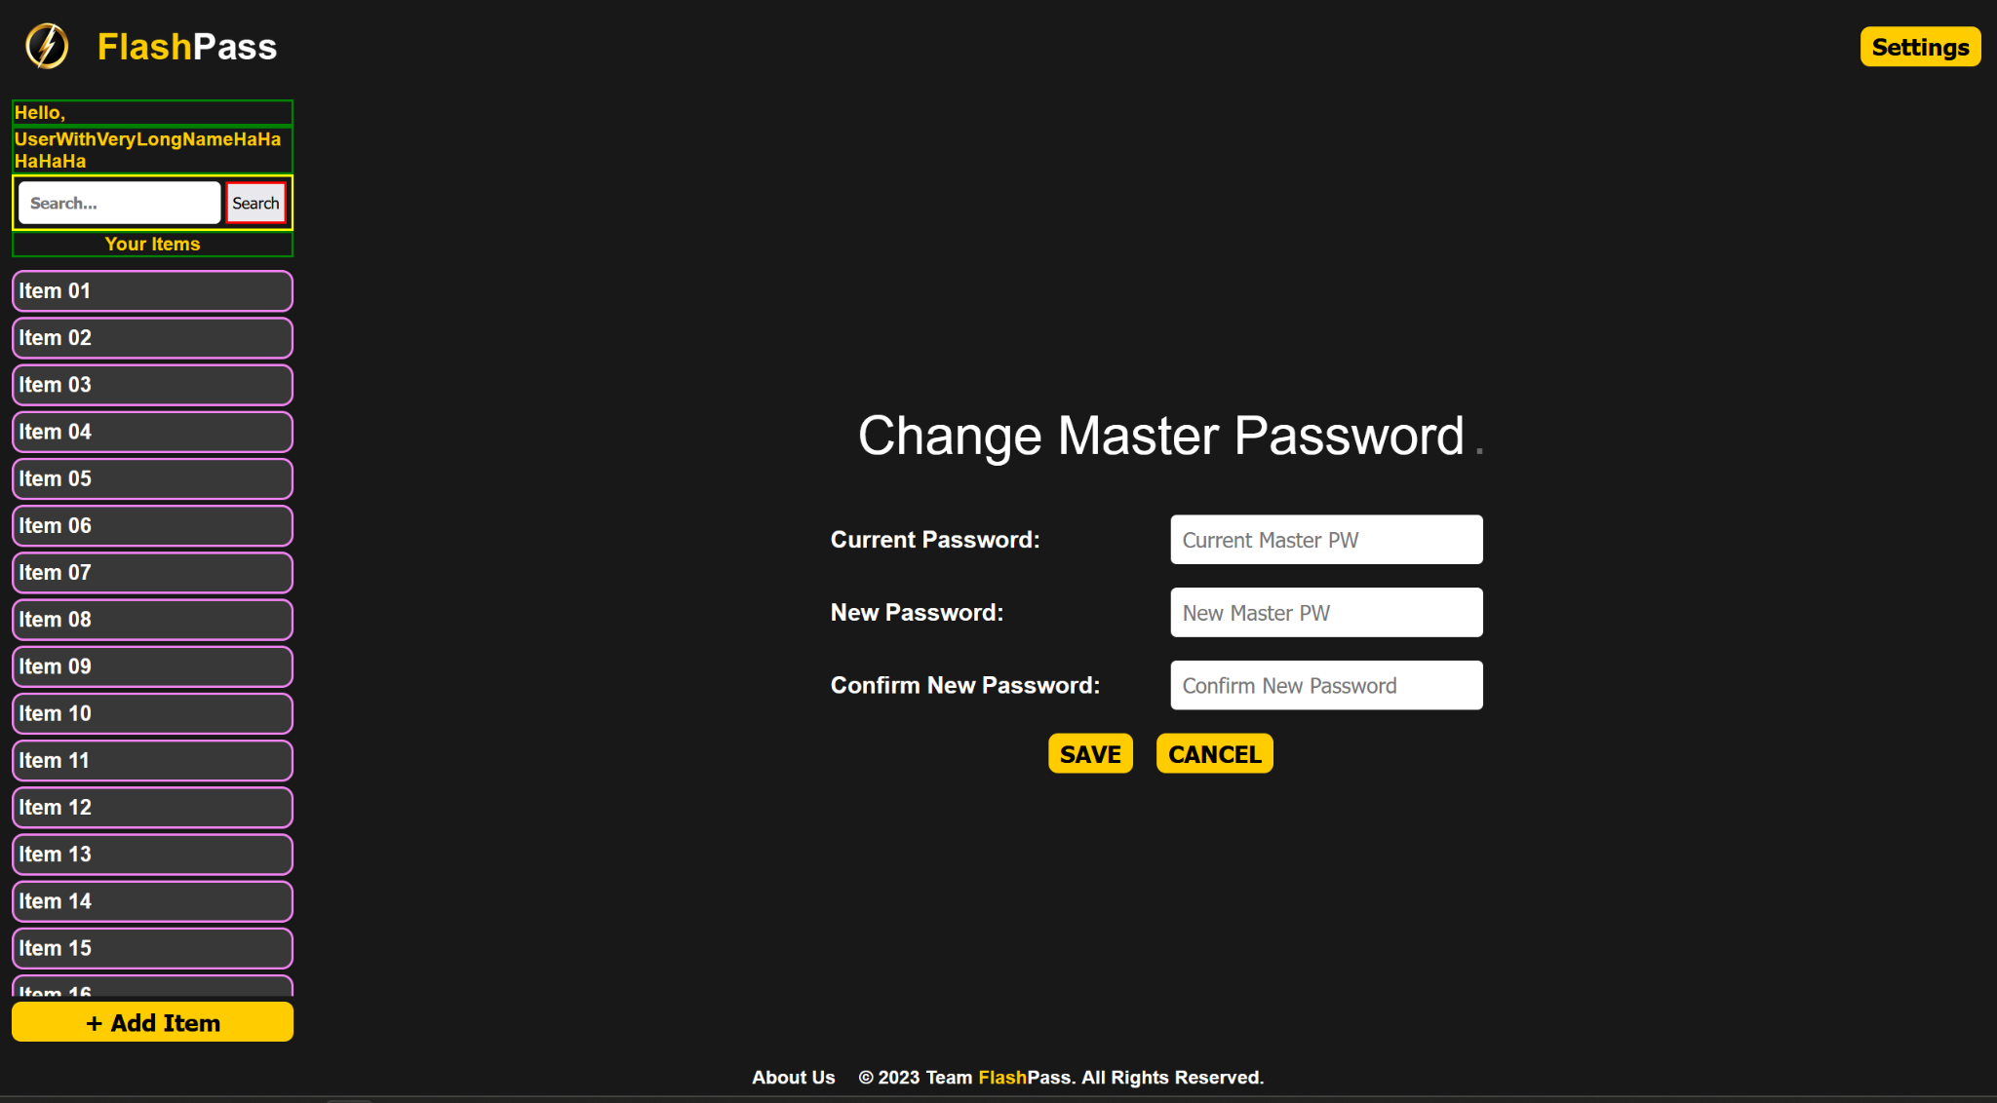
UI & UX: User Settings

Slide 14
DB Schema (구성도) - MySQL
t_users (유저)
t_keys (유저별 키)
t_items
(유저 보유 아이템)
user_id (Primary Key)
유저식별변호 (UUID)
key_id (Primary Key)
키 식별 ID
item_id (Primary Key)
아이템 식별 ID
owner_id (Foreign Key)
해당 키의 소유자 ID
owner_id (Foreign Key)
해당 아이템 소유자 ID
master_id
유저입력 ID
master_pw_hashed
암호화된 유저 비밀번호
(SHA-256 결과값)
master_pw_salt
SHA-256 암호화에 사용되는 솔트 값
item_name
유저 설정 아이템명
item_category
유저 설정 카테고리
master_email
유저 이메일
item_url
해당 아이템 URL
date_added
아이템 추가일
num_total_items
유저 보유 총 아이템 수
item_encrypt_key
AES-256 암호화에 사용되는 솔트 값
item_login_id
아이템 로그인 ID
date_edited
아이템 최종수정일
date_created
계정 생성일
is_active
T = 사용계정
F = 휴면계정
item_login_pw
아이템 로그인 PW
AES-256 암호화 결과값
num_clicks
아이템 클릭 횟수
date_lastlogin
최근 로그인

Slide 15
Spring MVC 기본구조 & 동작순서
3. 처리 요청
Bean 등록
HandlerMapping
Controller
14. 최종결과 출력
2. 해당 요청을 매핑한 컨트롤러가 있는지 검색
4. DTO
9. DTO
1. 요청
DispatcherServlet
Service
10. 클라이언트 요청 처리
출력할 View 이름 리턴
Client
5. DTO
8. DTO
ViewResolver
11. 컨트롤러에서 보내온 View 이름을 토대로
처리 View 검색
DAO - Repository
(Data Access Object)
6. DTO
7. DTO
13. 처리결과가 포함된
View를 DispatcherServlet에 송신
View
12. 처리결과를 View로 송신
DB

Slide 16
아쉬운 점
개발 우선순위를 잘못 정한 것
스프링과 타임리프를 먼저 학습 후 HTML, CSS를 구현했다면…
간단한 것들부터 일단 해결한 후에 복잡한 것들을 생각했다면…
앞으로의 진행 방향
Spring Boot 학습 마무리 및 구현
암호화 학습 및 구현
선형대수학 학습…

Slide 17
End of Presentation

